Slide 1

Стратегические цели и основные направления обеспечения информационной безопасности
Студент гр. ИБ-21
Иванов Иван Иванович

Slide 2
Цель и задачи доклада
Цель работы: Ознакомиться с ключевыми стратегическими целями и основными направлениями обеспечения информационной безопасности
Задачи работы:
Определить основные стратегические цели информационной безопасности
Разобрать основные направления обеспечения информационной безопасности
Указать меры по обеспечению безопасности защищаемой информации

Slide 3
Основные термины и определения
Информация – сведения (сообщения, данные) независимо от формы их представления. (ФЗ-149 от 18.03.2019)
Конфиденциальность – состояние информации, при котором доступ к ней ограничен определенным кругом лиц.
Персональные данные – любая информация, относящаяся к определенному или определяемому на основании такой информации физическому лицу (субъекту персональных данных).
Правило доступа к информации – совокупность правил, регламентирующих порядок и условия доступа субъекта к информации и её носителям.
Информационная безопасность – состояние защищенности информационной среды, при котором обеспечивается защита информации и информационных ресурсов от угроз.
КИИ РФ – критическая информационная инфраструктура Российской Федерации.

Slide 4
Основные стратегические цели обеспечения ИБ
Основные цели
Защита КИИ РФ
Обеспечение безопасности защищаемой информации
Предотвращение информационных угроз
Информационные системы
Конфиденциальная информация
Воздействие на ИС с целью нанесения ущерба
Информационно-телекоммуникационные сети
Государственная тайна
АСУ

Slide 5
Защита КИИ РФ
Согласно 187-ФЗ :
КИИ — это совокупность объектов (проще скажем, ИС), которые находятся в ведении субъекта КИИ.
Субъект КИИ — это лицо, которое имеет в своем ведении (владеет или арендует) объекты КИИ.
Объекты КИИ — это совокупность ИС, ИТКС и АСУ, которые автоматизирую бизнес- процессы Компании. потерям

Slide 6




Защита КИИ РФ
Примерами объектов КИИ могут быть:
В медицинской сфере — цифровые рентгены, КТ, МРТ аппараты.
В банках — система дистанционного банковского обслуживания.
В фармакологических компаниях — системы по производству лекарств, учету сырья.
В промышленных системах — ИС, которые отвечают за производственные процессы, нарушение и сбои, которые могут привести к человеческим и экологическим потерям

Slide 7
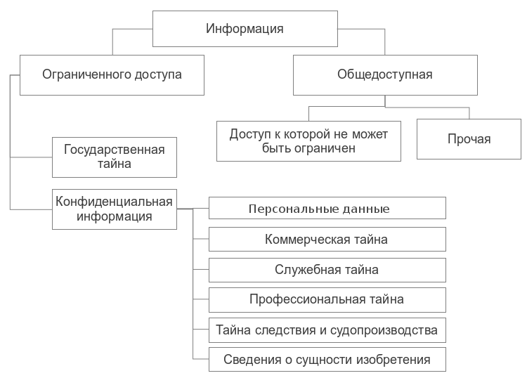
Обеспечение безопасности защищаемой информации

Slide 8
Меры по обеспечению безопасности защищаемой информации
В первую очередь, меры по обеспечению безопасности защищаемой информации – это защита информации.
Согласно ГОСТ 50922-2006 :
Защита информации – деятельность, направленная на предотвращение утечки защищаемой информации, несанкционированных и непреднамеренных воздействий на защищаемую информацию.

Slide 9
Меры по обеспечению безопасности защищаемой информации
Технические меры
Организационные меры
Правовые меры
Шифрование данных
Разработка и внедрение политик и процедур безопасности
Законодательные акты
Внедрение систем аутентификации и авторизации
Договоры и соглашения
Контроль доступа
Сертификация и аккредитация
Установка и настройка межсетевых экранов
Мониторинг и аудит уязвимостей
Физические меры
Защита от физических угроз (сейфов, замков)
Видеонаблюдение
Контроль доступа к помещениям

Slide 10
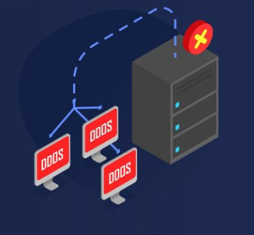
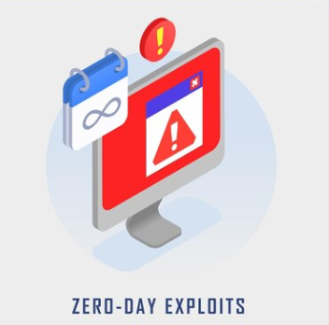
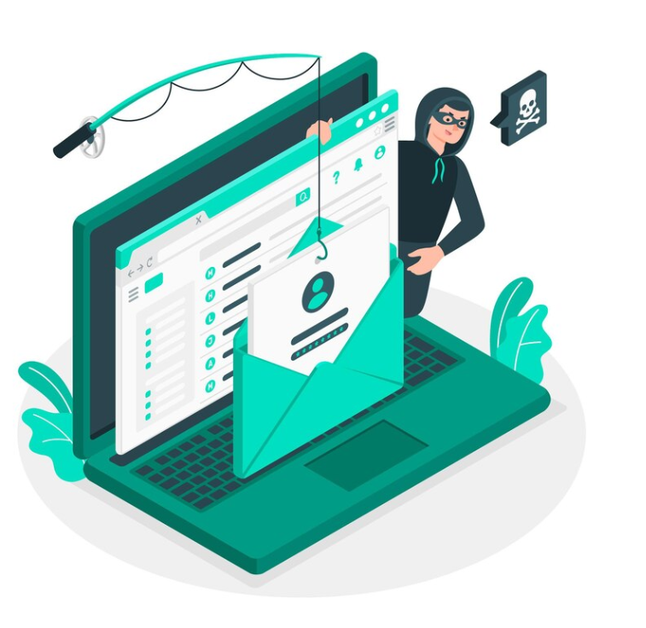
Предотвращение информационных угроз
Наиболее распространенными угрозами информационной безопасности являются:
DDOS-атаки
Внедрение вредоносного кода
Утечка данных
Внутренняя угроза нарушения безопасности информации
Спам, фишинг
Социальная инженерия
Эксплуатация уязвимостей системы/используемого ПО

Slide 11
Результаты по проделанной работе
Определили основные стратегические цели информационной безопасности
Разобрали основные направления обеспечения информационной безопасности
Указали меры по обеспечению безопасности защищаемой информации

Slide 12
Список использованных источников
1) https://b-152.ru/prosto-o-kriticheskoj-informacionnoj-infrastrukture - Просто о критической информационной инфраструктуре
2) ГОСТ 50922-2006

Slide 13
Спасибо за внимание!

